Slide 1
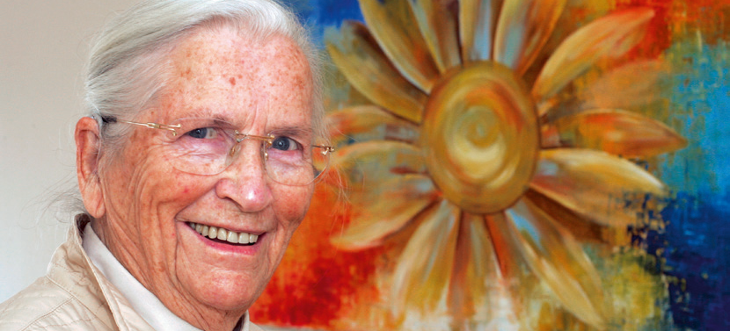
„LERN VON MIR“
Unterstützung von Menschen mit Demenz in Allgemeinkrankenhäusern
Modul 5 – Kenntnis der Person

Slide 2
„LERN VON MIR“ Modul 5
Ziele
Das Wissen um die Kenntnis der Person als fundamentale Grundlage einer fürsorglichen Pflege
Vorstellung von „Lern von mir“ oder „Das bin ich“ als Methode, um wichtige Kenntnisse über die Person zu erlangen
Kreative Möglichkeiten für die sinnvolle Beschäftigung finden
Wie Familie und Freunde eingebunden und unterstützt werden können

Slide 3
„LERN VON MIR“ Modul 5
Frau Atherton wirkt ständig bedrückt. Für sie ist es schwierig, verbal zu kommunizieren, aber manchmal ruft sie den Namen „Joe”. Wenn die Mitarbeiter sie nach „Joe“ fragen, kann sie dazu nichts sagen.

Slide 4
„LERN VON MIR“ Modul 5
Elisabeth Atherton
Beth

Slide 5
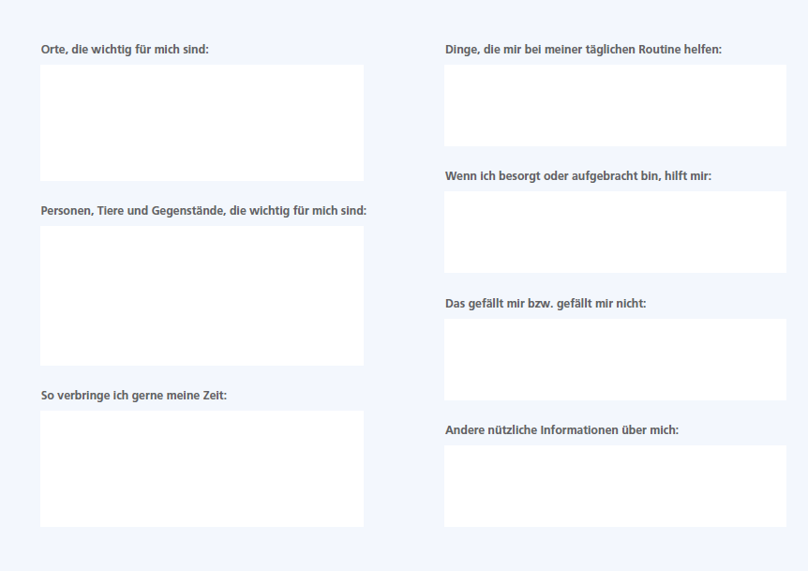
„LERN VON MIR“ Modul 5
Ich bin in Bradford aufgewachsen
Und bin mit 20 Jahren …

Slide 6
„LERN VON MIR“ Modul 5
Wie wird Ihnen die Information, die Sie jetzt über Frau Atherton haben, im Umgang mit ihr helfen?

Slide 7
„LERN VON MIR“ Modul 5
Nutzen Sie den Gegenstand, den Sie bekommen haben, als einen Einstieg in eine kurze verbale oder nonverbale Kommunikation – tauschen Sie sich mit ihren Nachbarn aus.

Slide 8
„LERN VON MIR“ Modul 5
Welche Ideen haben Sie, die das Erleben für Menschen mit Demenz auf Krankenhausstationen bereichern könnten?

Slide 9
„LERN VON MIR“ Modul 5
Aktivitäten: Hinweise und Tipps
Die Freude an einer Aktivität oder nur das Dabeisein sind wichtiger als ein Ergebnis.
Die Aktivitäten dürfen nicht zu einem Misserfolg führen. Passen Sie diese laufend an die Möglichkeiten an.
Die Aktivitäten müssen zu den Fähigkeiten, Interessen, der Kultur und dem Glauben passen.
Denken Sie daran, unterschiedliche Sinne anzusprechen.
Die Aktivitäten dürfen nicht zu lange für die Person dauern. Es ist in Ordnung, wenn einige Menschen nicht daran teilnehmen möchten.
Die Aktionen sollen freiwillig wahrgenommen werden, aber einige Menschen benötigen eine kleine „Starthilfe“.

Slide 10
„LERN VON MIR“ Modul 5
Angehörige und Freunde
Wie können Angehörige und Freunde in die Pflege und Unterstützung für Menschen mit Demenz ein-bezogen werden, wenn diese im Krankenhaus sind?

Slide 11
„LERN VON MIR“ Modul 5
Angehörige und Freunde
Was können wir tun, um Angehörige und Freunde zu unterstützen?

Slide 12
„LERN VON MIR“ Modul 5
Gibt es Fragen?
Copyright der deutschen Version ©. Fachhochschule der Diakonie, Grete-Reich-Weg 9, 33617 Bielefeld. Alle Rechte vorbehalten. www.lernvonmir.fh-diakonie.de

